Slide 1
Edu 97 Ahmad Sohrabi

Slide 2
Two system
, intention/design, analyt/exper, ratio/emot, expl-explo, proac/reac, T-D_B-U
L-R, brain-storm
Puzzle, fixation, .. Creativity-diverg mlanasr-redish->cat
Learn: analogy, exp-implic,
Procrast, other edu tests

Slide 3
Levels of science

Slide 4
Ebbinghaus practice The ACT-R theory claims that to learn a complex competence each component of that competence must be mastered. As in computer not Soltan, free lunch myth

Slide 5
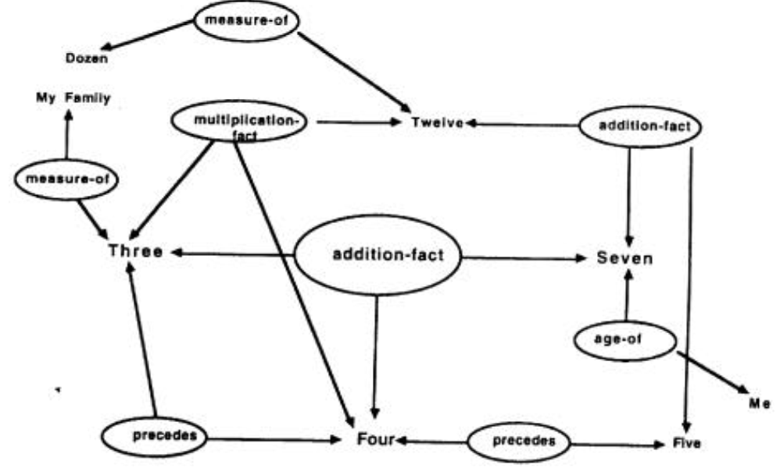

Slide 6
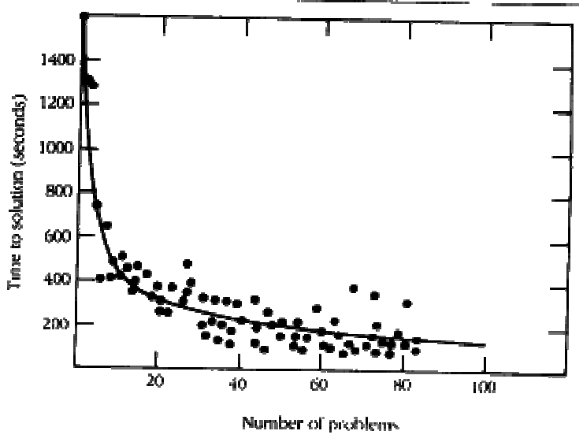

Slide 7
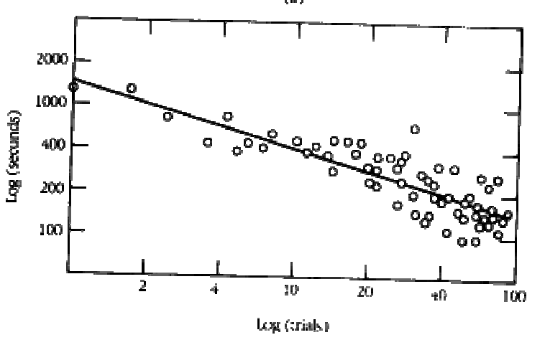

Slide 8
دانش نظری را هم منفعلا نه (از محیط) هم فعالانه (بنانهادنبر اساس محاسبات ذهنی قبلی) می توان کسب نمود دانش عملی با قیاس کسب می شود

Slide 9
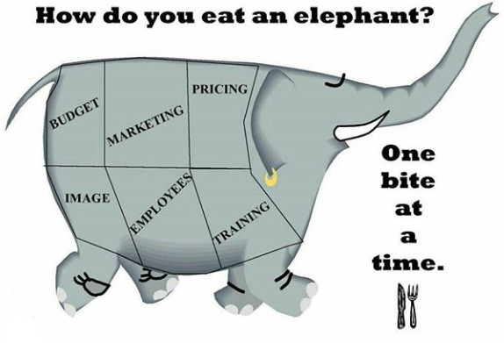
قطره قطره بسیار سفر باید تا پخته شود خامی

Slide 10
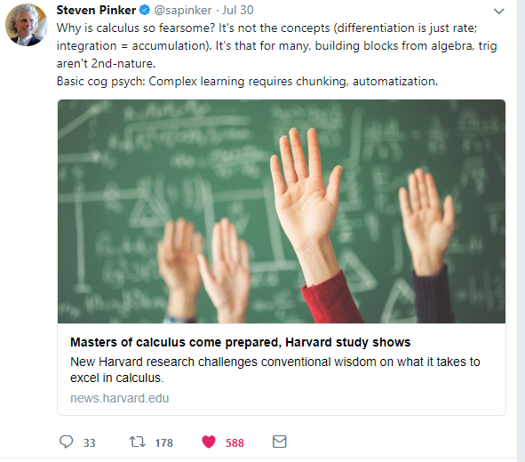

مطالعه ی جدید در هاروارد: برای ریاضی دانشگاه گنجاندن مطالب پایه مانند جبر-هندسه-مثلثات کافیه، برای متوسط به بالا ریاضی دبیرستان نقشی نداشت

Slide 11
دانش آموزان اغلب از راهبردهای خودشان استفاده می کنند نه آنچه آموزش می بینند چون ناقص کند و پر اشتباه تصمیم گیری روی بهترین شیوه تحکیم و زنجیره ای شدن بر اثر تکرار

Slide 12
تخصصی بودن نه وسیع، یادیار بیشتر برای سرعت اولیه و زبان و شیمی سن اکتساب مرحله ای در برابر تجمعی بافت های متفاوت

Slide 13
قطعه قطعه هندسه. بر خلاف نشان دادن اثبات کامل مرسوم محور اعداد ذهنی و عملیات پایه مخصوصا برای در ریسک ها 3x+7 means 3 times the quantity x+7 پس تحلیل اجزای تشکیل دهنده حوزه های مختلف مهم است رشد تدریجی و پیوسته است و تدریس همچنین

Slide 14
نوشته هایم روی تخته یا پاورپوینت را نمی خوانم شکستن مسئله و مکث بین هر گروه مسئله توقف هر پنج دقیقه. چون پس از آنفرد وارد حل مسئله عمومی می شود بهتر است روش حل کامل با مثال در اختیارش فرار گیرد

Slide 15
ریسک: عدم قطعیت و امنیت

Slide 16
موانع ریکتیک در کلاس درک نفع و ضرر-چک مکرر پیشرفت-ترس از شکست-نداشتن وقت
ر-ت مهارتی شناختی قابل یادگیری
پیشبینی پیامد-تأمل فراشناختی بر شکست-بحث

Slide 17
دادن ازادی به دانش اموزان برای تعریف جنبه هایی از تکالیف وپروژه ها-فراهم ساختن محیطی برای تفکر مستقل-طرح پرسش های باز-تجربه ی کاربردی دنیای واقعی-موارد موفق ریسک

Slide 18
Fail early –fail oftenتجربه ی شکست در در محیط امن کلاس پخش ریسک تا دآ همه ی تخم مرغ ها را در یک سبد نزارن=کاوش تعدادی از انتخاب های مناسب و ممکن

Slide 19
Rt in clsroom اکثر خوزه ها مبتنی بر فرایند و روش هستند که ر-ت را در بر دارد چون شامل مراحل تصمیم گیری-ازمایش-ازمون-مشاهده و تطبیق هستند. ولی شواهدی هستند مبنی بر اینکه تدریس کلاسی اغلب ر-ت را در نظر نگرفته و دانش و فهم به جای بررسی تاکید می کنند
گروه گروه
-چگونه ر-ت رادر کلاس میگنجانید
موانع ش

Slide 20
شمول تفکر واگراوهمگرا جا دادن هر دو تشویق بازی و مدیریت شکست تشویق تنوع دیدگاه ها آگاهی از هوش چندگانه

Slide 21
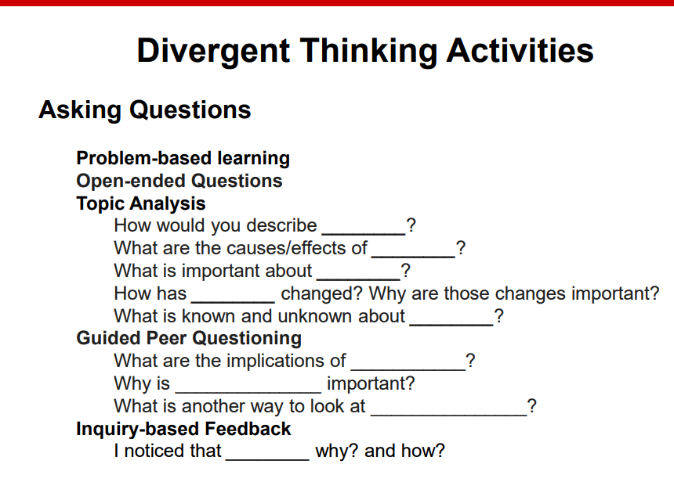

Slide 22
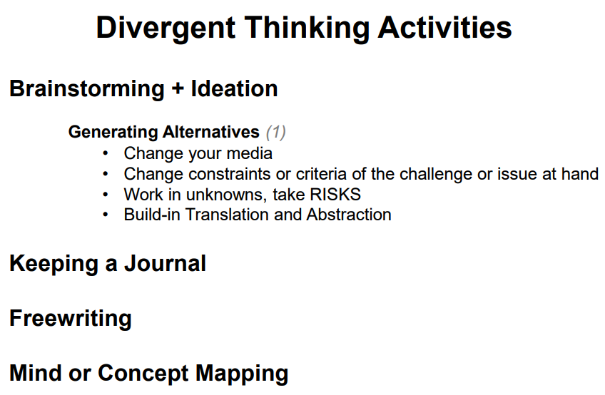

Slide 23
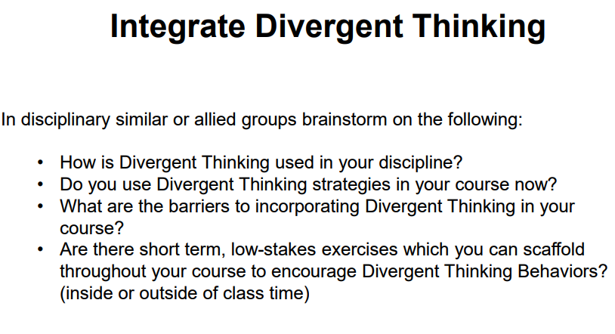

Slide 24
IV = III + III
III = III + III
Candle
Anderson ps

Slide 25
Mindful/accept/comp for teacher
Dalai, popper two-wolf, mlanasr,
Two coach

Slide 26
انشتین موفقیت پشتکار ولی تلاش فشار فکری نیست پیگیری اهداف...
فکر میکند آب او را پایین میکشد و غرق میکند. و بلندی...

Slide 27
سیستم های هیجان
آرامش،ایمنی، پیوند
سائق، تهییج، حیات
متمرکز بر نخواستن/تعلق
ایمنی-مهربانی
آرام سازی
متمرکز بر منبع/مشوق
خواستن، حصول، پیشرفت، مصرف
فعالسازی
متمرکز بر تهدید
جستجوی حمایت/ایمنی
فعالسازی/بازداری
خشم، اضطراب، تنفر

Slide 28
پرخاشگری
واکنشی
بیشتر مربوط به مغز قدیم/کناری لیمبیک ولی تحت نفوذ مغز جدید/ مخ

Slide 29
فرایند پرخاشگری
در تمام پستانداران هست
پاسخ به تهدید
تهدید کم=> خشک شدن
تهدید زیاد ولی و نسبتا نزدیک=> گریز
تهدید زیاد ولی گریز غیر ممکن=> پرخاشگری

Slide 30
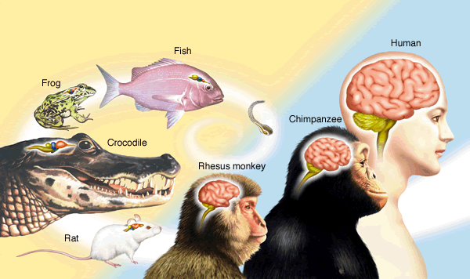
نکته ی تکاملی
داروین در «پیشینیان انسان»:
دو بار بقای اصلح ذکر شده در حالیکه 97 عشق-92 اخلاق-200 ذهن و مغز
کروپوتکین: یاری دو طرفه و نه جنگ در تنازع بقاء
به جای دنیایی پر از برنده ها و بازنده ها...
به قولی: برای نیاز همگان چیزهای کافی هست، البته نه برای طمع همگان

Slide 31
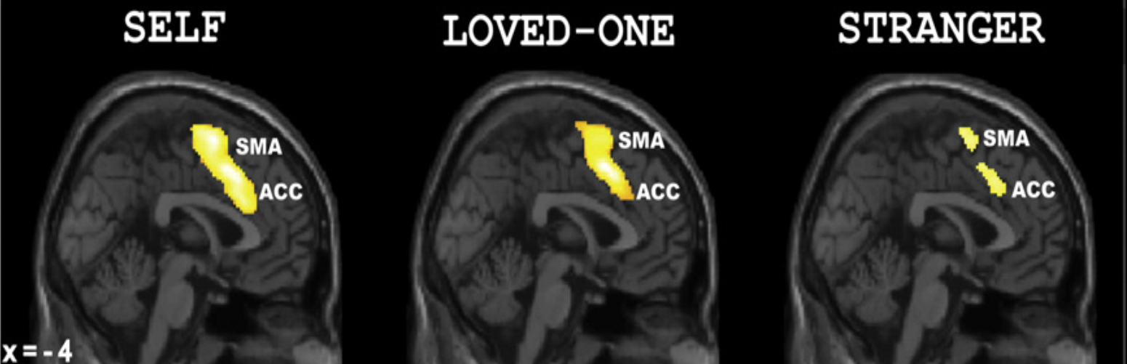
When imagining a loved-one in pain, brain activation is similar to when ourselves in pain, but not when imagining a stranger (Chang et al., 2010)

Slide 32
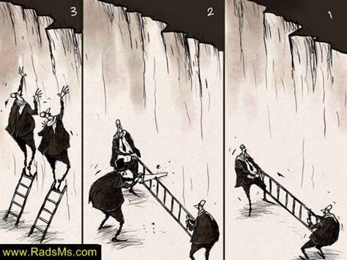
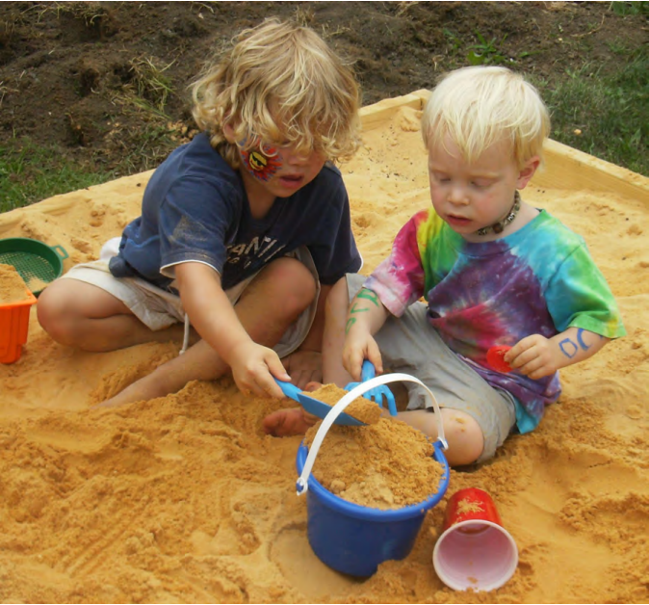
پیتر کروپوتکین: بهزیستی برای همه یک رؤیا نیست روابط وقتی محکم می شود که افراد با همدیگر کار و بازی کنند
بودیسم: «بی خود» شدن-وحدت-هم پیوندی

Slide 33

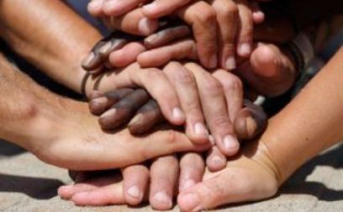
همراهی

Slide 34
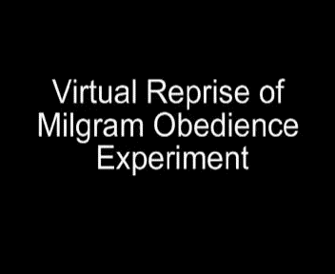
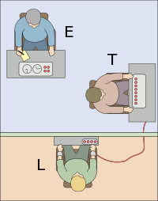
آزمایش میلگرام

Slide 35
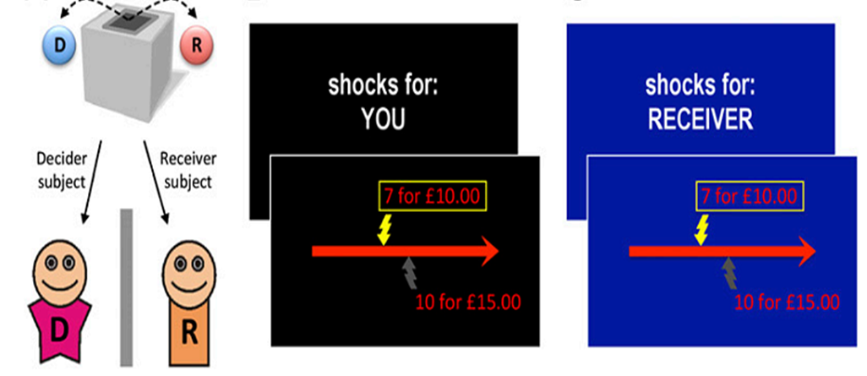
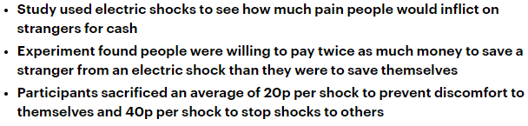
آزمایش جدیدتر

Slide 36
حضور ذهن به معنی آگاهی حاصل از توجه عمدی به تجربه ی گسترش یابنده ی لحظه به لحظه در لحظه کنونی بدون قضاوت تعریف می شود (کبات–زین، 1990، کبات-زین و دیگران، 2003).

Slide 37
واکنش به بی انصافی:
هرچند غیر منطقی است ولی برای همنوایی افراد ناهمکار مفید است (تکامل/بقاء یافته است؟)

Slide 38
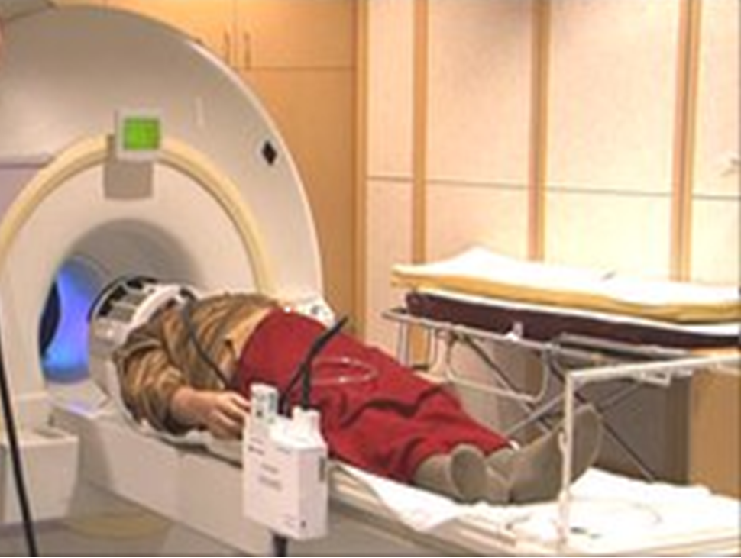
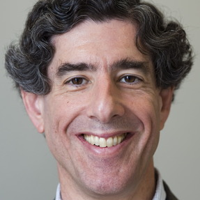
Meditation
fourteen meditators were doing breath meditation inside the MRI scanner (Hasenkamp et al., 2012)

Slide 39
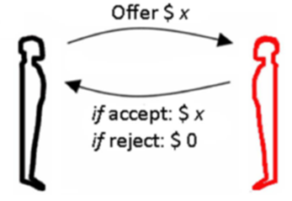
آزمایش انصاف: کسی 20000 دریافت کرده 18000 برای خودش، 2000 می دهد به شما
قبول می کنید یا رد؟
15000/5000 چطور

Slide 40
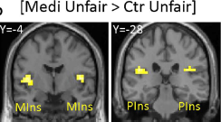
Insula is more activated by unfairness in meditator than non-meditators

Slide 41
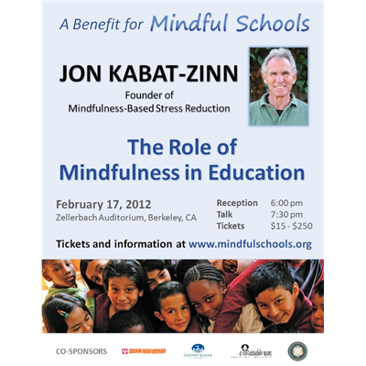
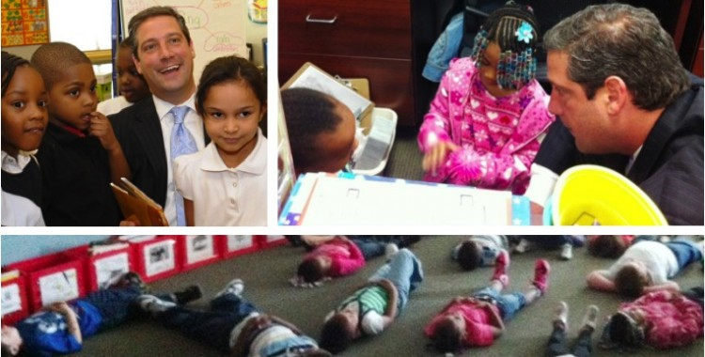
Mindful Education
Every baby can be seen as a little Buddha or Zen Master,
your own private mindfulness teacher…Jon Kabat-Zinn

Slide 42

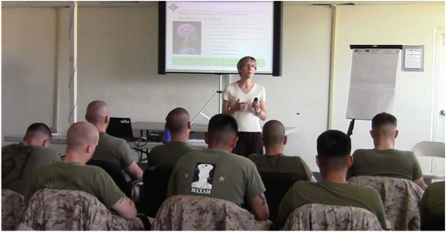
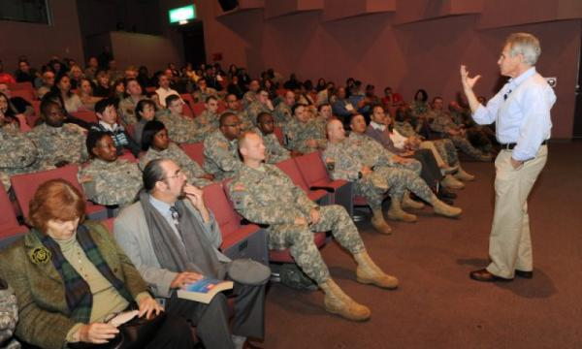
Mindfulness in Army

Slide 43
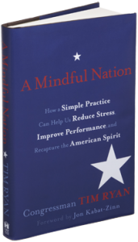
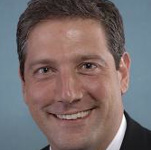
Mindful Nation: Congressman Tim Ryan

Slide 44
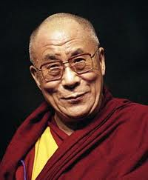
تعریف شفقت
حساسیت به رنج خود و دیگران با تعهد عمیق به تلاش برای تسکین آن
“…a sensitivity to the suffering of self and others , with a deep commitment to try to relieve it.”
The Dalai Lama (1995)

Slide 45
DL
“War and the large military establishments are the greatest sources of violence in the world. Whether their purpose is defensive or offensive, these powerful organizations exist solely to kill human beings …
I want to make it clear, however, that although I am deeply opposed to war, I am not advocating appeasement. It is often necessary to take a strong stand to counter unjust aggression.”

Slide 46
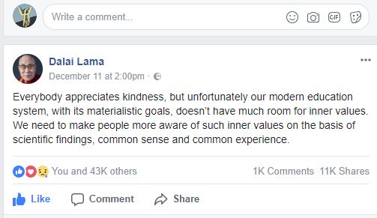

Slide 47
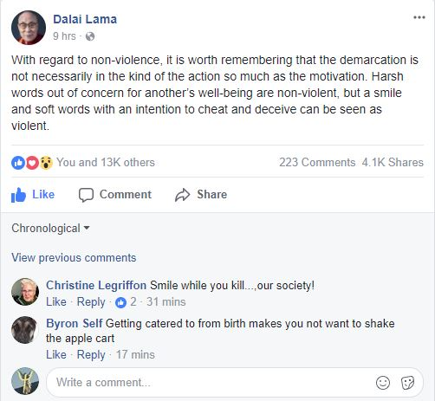

Slide 48
Conclusion
Being Mindful/Compassionate can help in many areas from schools to community and from military to government
So, reducing anger in the whole nation

